Slide 1

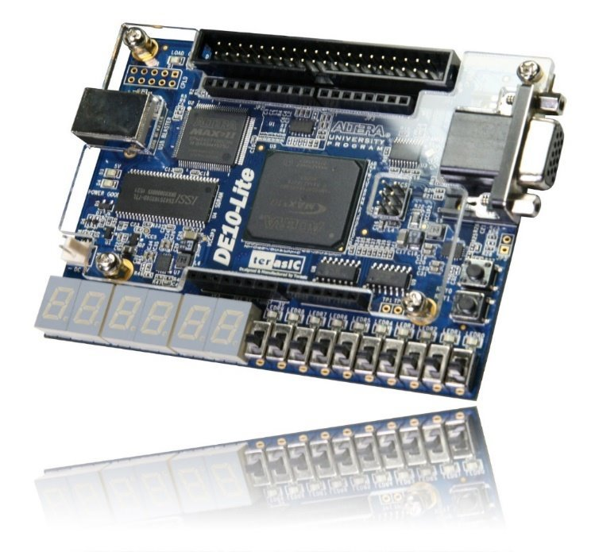

七段顯示器

Slide 2
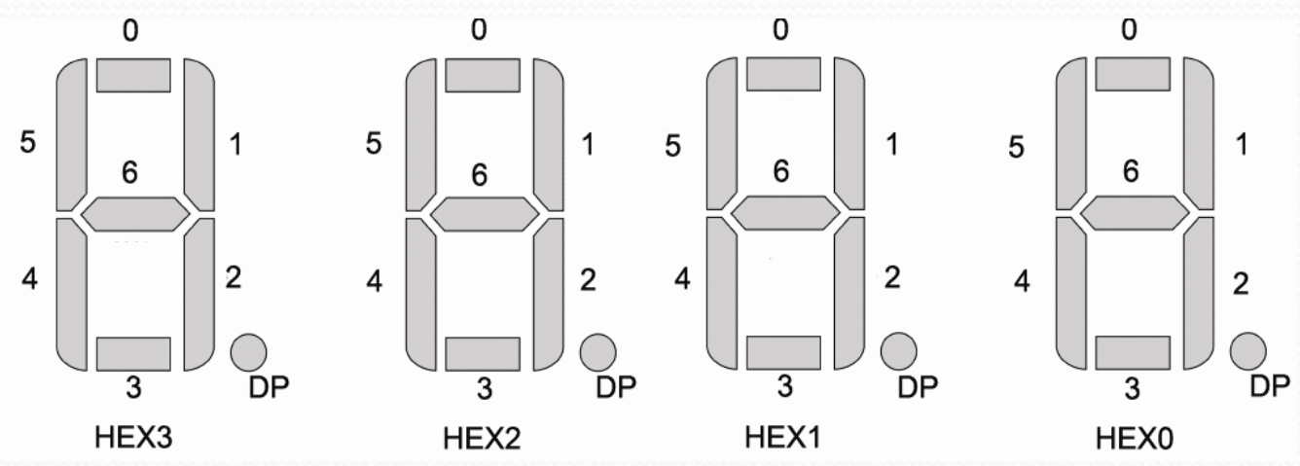
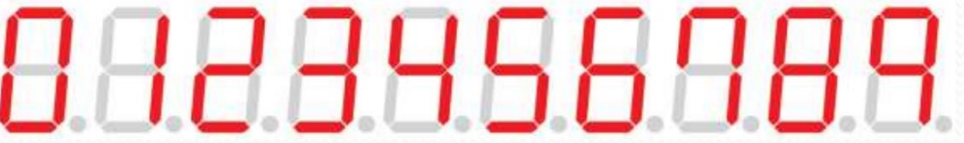
七段顯示器簡介
為常用顯示數字的電子元件。藉由七個LED以不同組合來顯示數字。
右下角附加一個表示小數點的燈管。

Slide 3
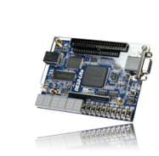
作業
請使用七段顯示器，完成一個分秒正數計時器：
(1) 請將初始時間訂為 58.57 (58分57秒)
(2) 當分或秒數值為 59，下次觸發進位顯示 00，並繼續循環。
(3) 例如：59.59 ➔ 00.00 ➔ 00.01 …...
作業範例影片：https://youtu.be/AE5NwRPUH1o
同組一起完成DEMO，且由一位代表上傳專案壓縮檔，檔名：lab13_Gxx.zip (xx為組別)。
註：有DEMO才算分，若當週未完成DEMO，統一於日後公布之日期補DEMO。

Slide 4
腳位參考
clk: in std_logic
hex0: out std_logic_vector(7 downto 0)
hex1: out std_logic_vector(7 downto 0)
hex2: out std_logic_vector(7 downto 0)
hex3: out std_logic_vector(7 downto 0)

Slide 5

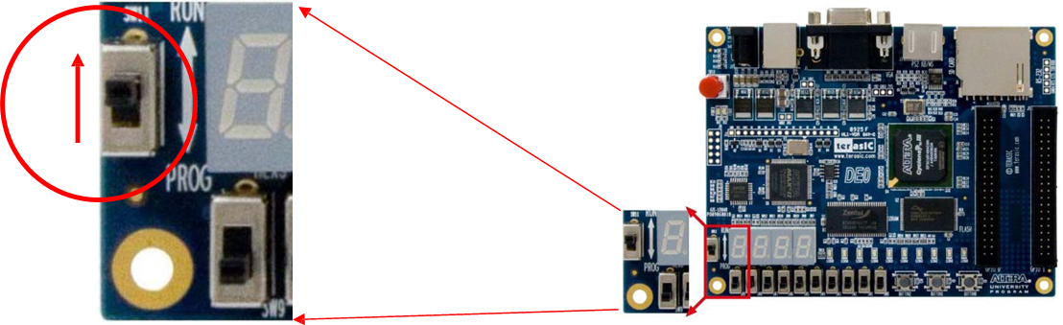
模式選取
Switch RUN 設定為 JTAG模式

Slide 6
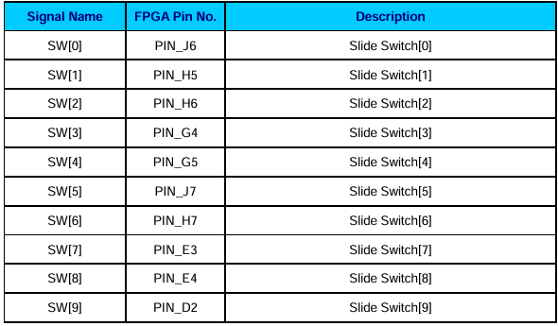
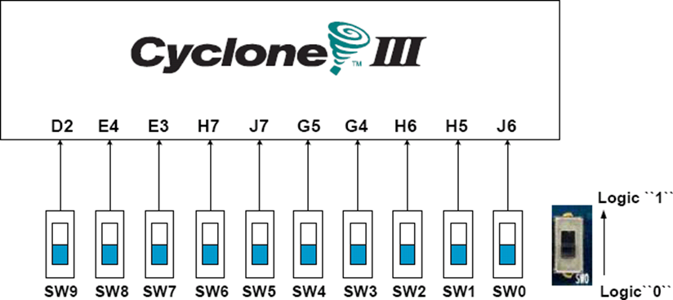
Switch 腳位
10 Slide switches (Sliders):
Up → Logic High
Down → Logic Low

Slide 7
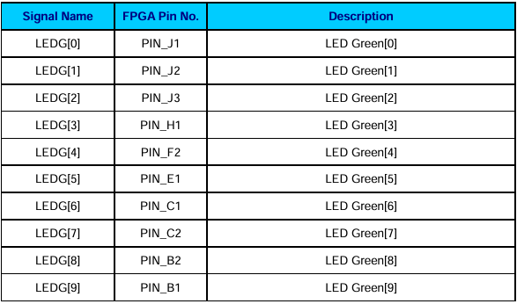
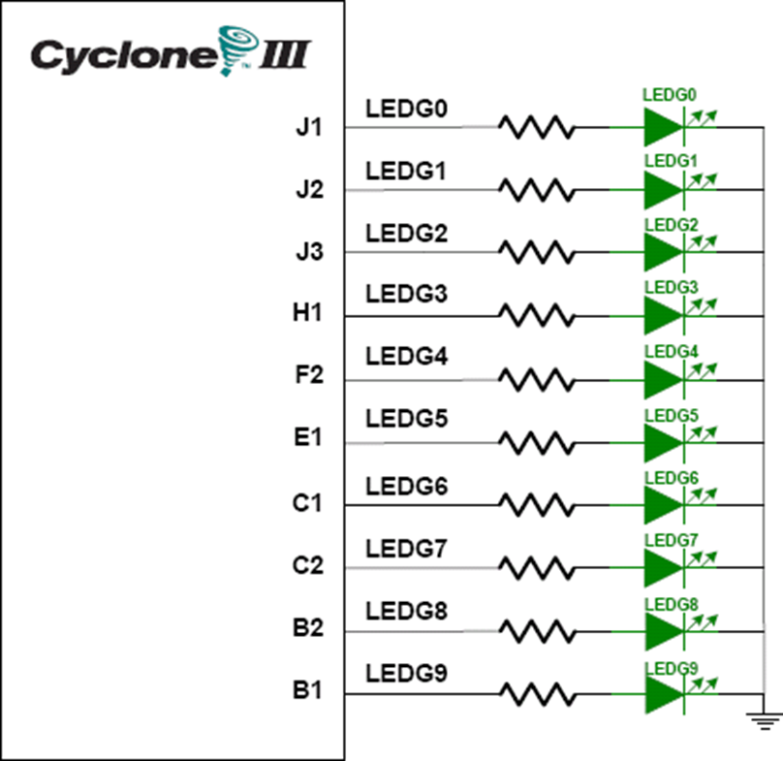
LED 腳位
10 LEDs
Output High → LED ON Output Low → LED OFF

Slide 8
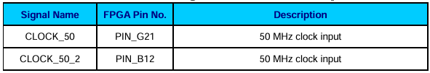
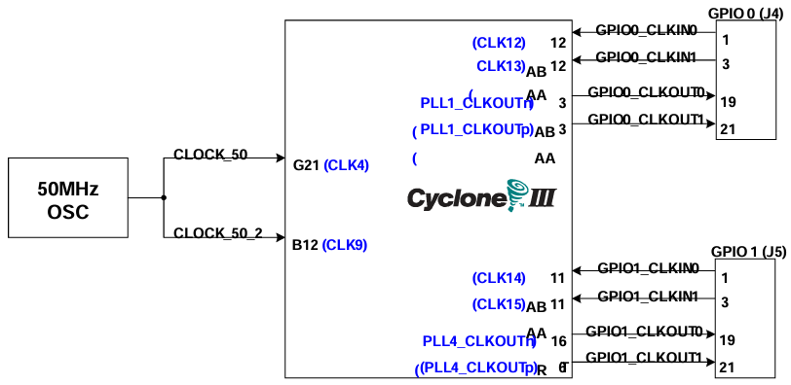
Clock 腳位

Slide 9
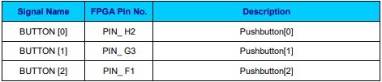
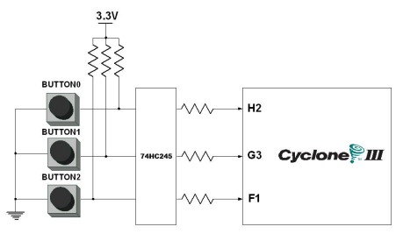
Button 腳位
3 Pushbutton:
Not pressed → Logic High Pressed → Logic Low

Slide 10
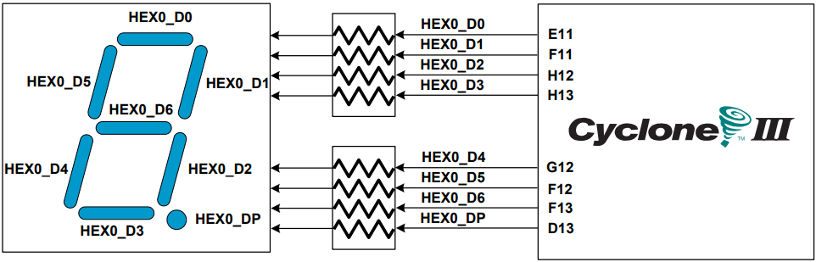
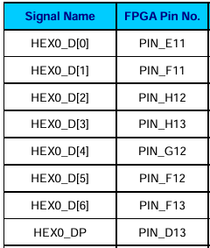
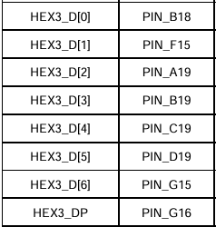
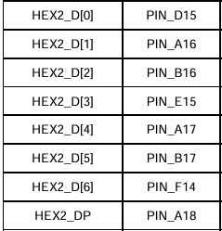
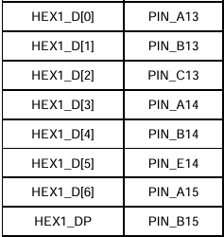
19
七段顯示器腳位

